Slide 1

Retomada e Resiliência: A Jornada dos Guarani e Kaiowá na Recuperação de Suas Tradições Agrícolas.
Por: Jerusa Cariaga Alves e Maximiliano Kawahata Pagliarini

Slide 2

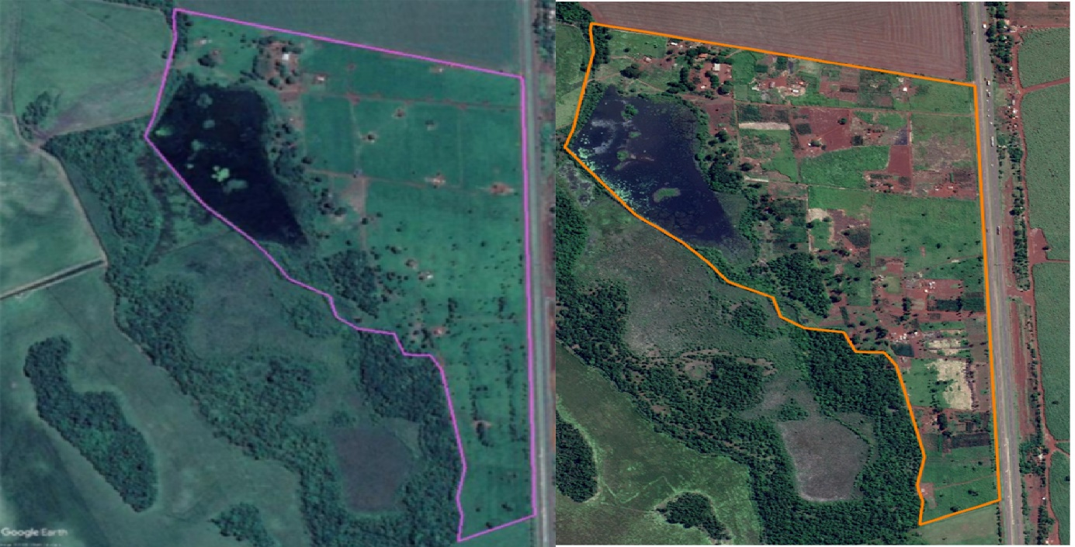
Descrição da experiência
1905 0 1928 - Expropriação território e criação 8 Territórios.
O cultivo de roças, caça, pesca e coleta de alimentos era rotina dos Guarani e Kaiowá, em virtude do esbulho de seu território pelo Estado a dinâmica de sobrevivência foi alterada.
2019 - Retorno ao território.
Fonte: Jerusa Cariaga

Slide 3
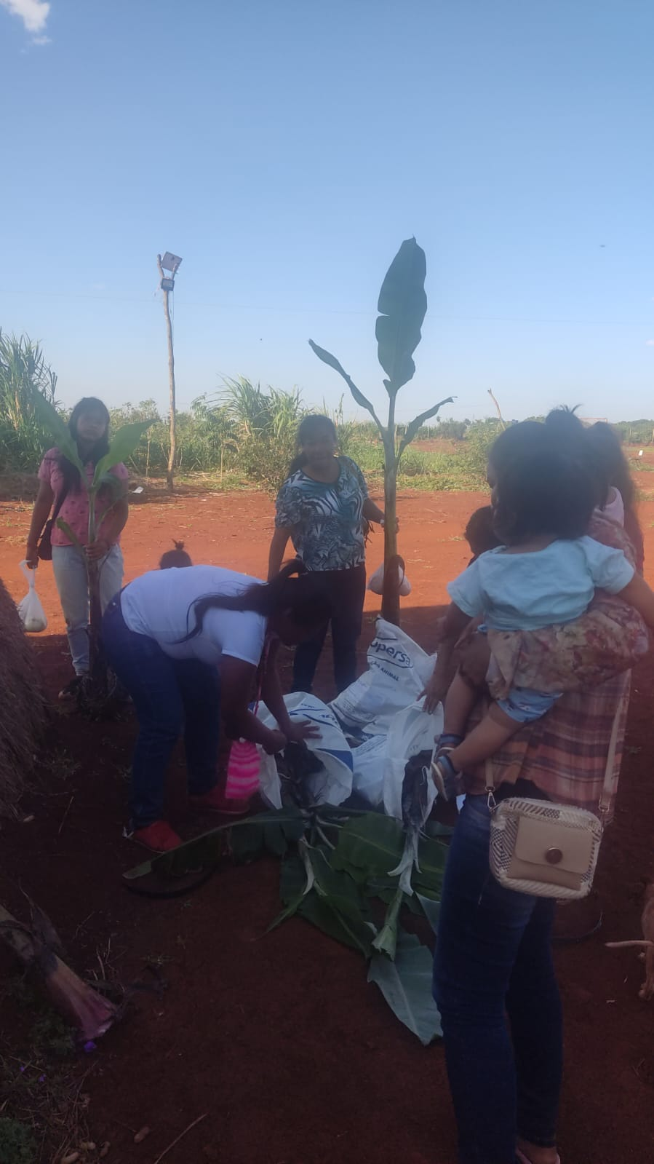
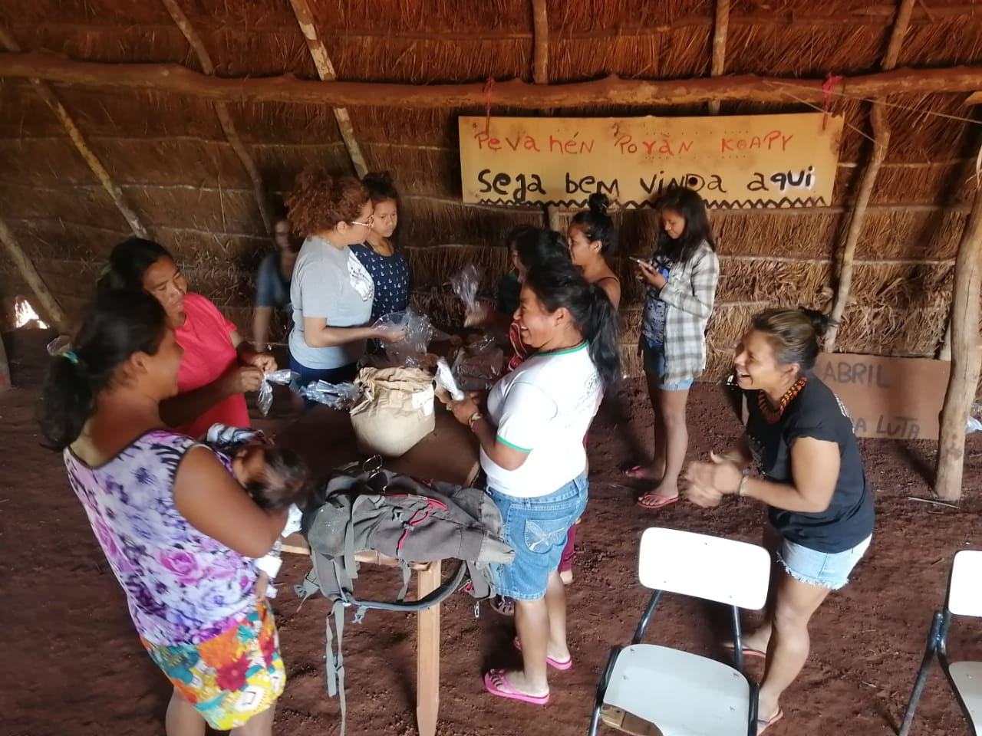
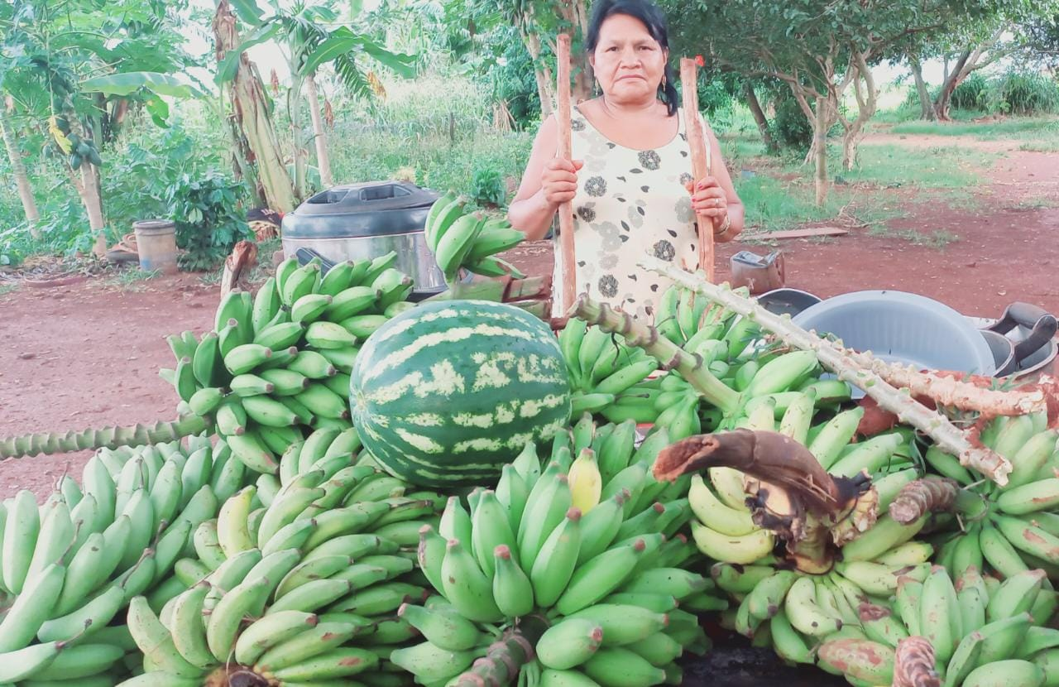
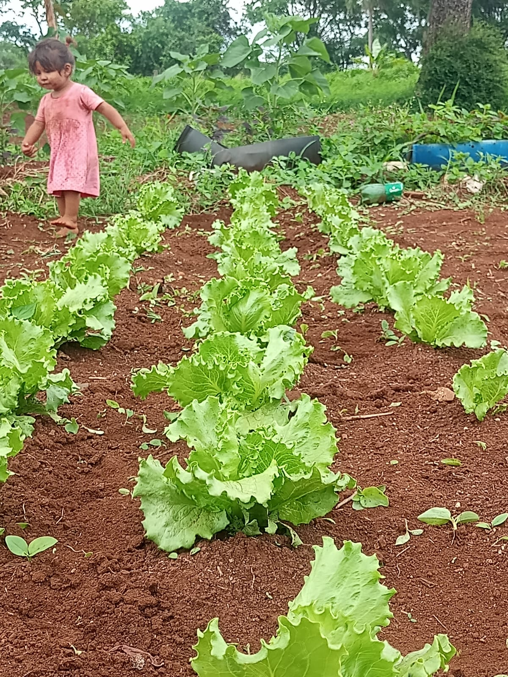
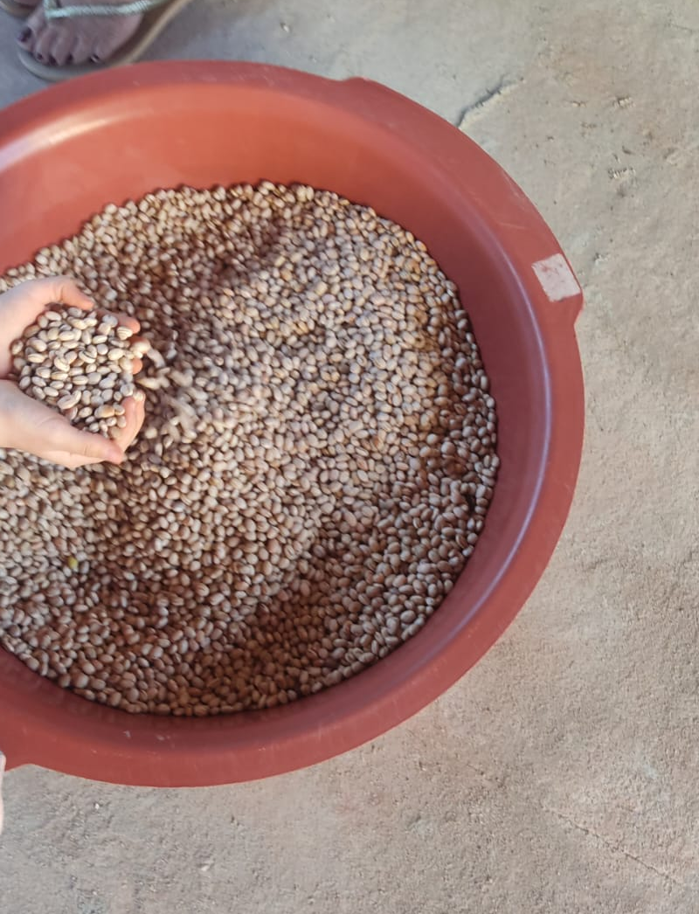
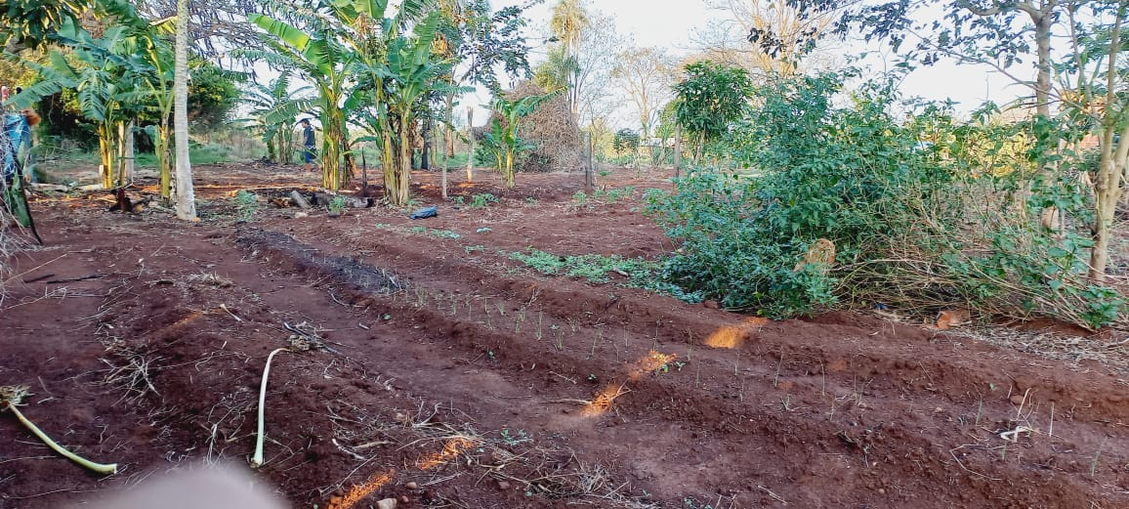
Conclusão
Recomposição do espaço e uso do solo seguem todo anseio de reconstrução do tekoha.
Resiliência: aumento expressivo e diversificação de alimento, venda, doações a diversa .
Escutar a comunidade é fator chave para melhores resultados de assistência técnica produtiva.
Fotos: Jerusa Cariaga

Slide 4
OBRIGADA!!
Fotos: Jerusa Cariaga

Slide 5
Referências bibliográficas
Alves J.C. (2016) Mapeamento das potencialidades produtivas em áreas de acampamentos e Terras indígenas sob Jurisprudência da Coordenação Regional da Funai de Dourados – MS. (Relatório Técnico Fundação Nacional dos Povos Indígenas – Coordenação regional de Dourados).
Alves, J.C, Colman, R.S, y Morínigo, A.C.( 24 a 27 de setembro de 2019). Soberania alimentar e cultural: valorização do conhecimento tradicional através do incremento à biodiversidade entre os Kaiowá de Cerro’i. II Seminário Internacional Etnologia Guarani: redes de conhecimento e colaborações, Dourados, Mato Grosso do Sul, Brasil.
Ministério Público Federal (2012). Tekoha: Terra Sagrada. Lugar onde os guarani realizam seu modo de ser. Ministério Público Federal. https:// https://www.mpf.mp.br/ms/sala-de-imprensa/publicacoes/dia-do-indio-tekoha/tekoha-iii/view.
ISA – Instituto socioambiental (30 outubro de 2013). MPF/MS Tekoha 4 - Laranjeira Ñanderu: Barracos em mata de fazenda. Terra indígena do Brasil. https:// https://terrasindigenas.org.br/pt-br/noticia/132920.

